Slide 1
תנ"ך לכיתה ג' בראשית כ"ה
נושא השיעור: יעקב ועשו
עם המורה: רבקה אבקסיס
נא הצטיידו במחברת, כלי כתיבה ומחשב
Notes:
כתבו את המלל בהתאם ואת הציוד הדרוש.

Slide 2
מה נעשה היום?
אחים תאומים האם הם זהים בכל התחומים ? (מראה, אופי תכונות)
נברר- מה השוני ומה הדמיון בינינו לבין אחינו
נתבונן בתמונה ובתיאור הדמויות המופיעים בה.
נאזין לקריאת הפרק ונתייחס להבדל שבין האחים בסיפור התנכ"י
נחשוב יחד, כיצד השונות וההבדל בתכונות משפיעות עלינו
נשחק במשחק התאמת תכונות
נסיים בביצוע משימה דרך אתר אופק
Notes:
משך השקף: 2 דקות
הציגו את עצמכם ואת מהלך השיעור:שלום, שמי רבקה, אני מורה לתנ"ך מישוב בשומרון- אלפי מנשה מה שלומכם? אני שמח/ה שהצטרפתם אליי.
מה נלמד היום בשיעור? היום בשיעור הזה נלמד על: קשרי אחים תאומים בתנ"ך הצטרפו אליי ויהיה לנו כיף. מוכנים? מתחילים!"
מה נעשה היום? האם אחים תאומים הם זהים בכל התחומים? נבורר תחילה מה השוני והדימיון בינינו לבין אחינו, נסתכל בתמונה ונגלה מיהן הדמויות התנכיות ונתאר אותן. נאזין לקריאת הפרק ונתייחס להבדלים שבין 2 האחים שבסיפור התנכי. נחשוב לרגע כיצד השונות והתכונות משפיעות עלינו בחיי היום יום. נשחק במשחק התאמת תכונות ונסיים בביצוע משימה באתר אופק.

Slide 3
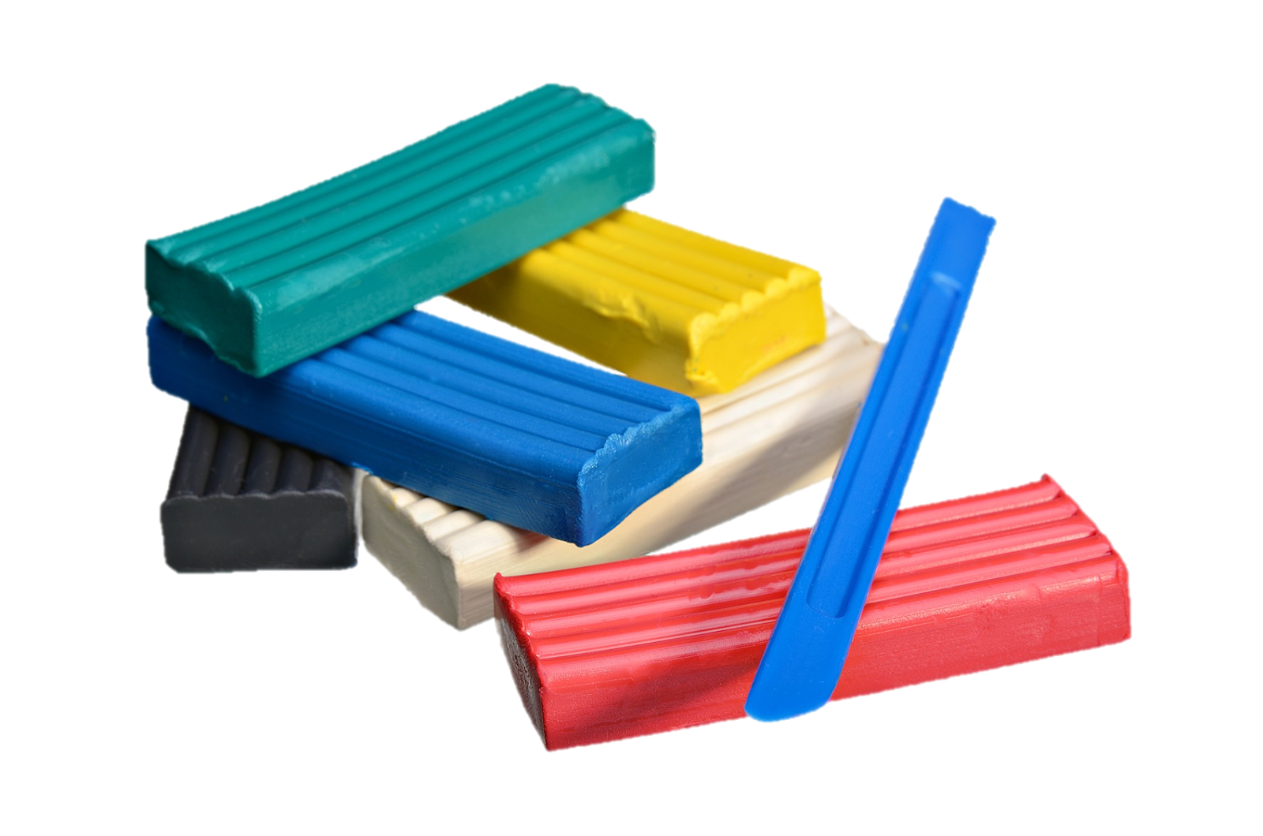
מה להביא לשיעור?
Notes:
מה עליכם להביא לשיעור? מחברת תורה , עיפרון, מחק, טושים/ מרקרים
מבקשת לסגור את כל החלונות במחשב, להתיישב בחדר שקט, בקבוק מים ונתמקד במפגש למידה שלנו.

Slide 4
מתחילים בכיף
1. תארו במחברתכם בכתב את הדמיון וההבדלים בינכם ובין אחיכם, הבדלים הקשורים למראֶה, לאופי או לשניהם.
2. האם אתם מכירים סיפור מהתנ"ך העוסק בהבדלים שבין שני אחים? מי הם האחים? ומה היו ההבדלים ביניהם?
Notes:
משך השקף: 2 דקות

Slide 5
מתחילים בכיף " וַיִּמְלְאוּ יָמֶיהָ, לָלֶדֶת; וְהִנֵּה תוֹמִם, בְּבִטְנָהּ " (בראשית כ"ה, 24)
התבוננו בתמונה שלפניכם וכתבו במחברתכם:
-מי הן הדמויות המופיעות בתמונה?
-מה הדומה ומה השונה בין הילדים?
-מה אוחז כל אחד מהילדים? על מה זה מעיד?
-הסתכלו במבטים בין האימא לילדים, מה דעתכם?
-עם איזה ילד הזדהיתם יותר ומדוע?
Notes:
משך השקף: 2 דקות קוראת את הפסוק המופיע בתחילת השקופית. מה פירוש הפסוק? פירוש הפסוק- מדובר על אישה שהיא בהריון, ואלוהים מבשר לה שיש תאומים בבטנה.
הוראה-הסתכלו בתמונה שלפניכם- הדמויות המופיעות בתמונה הן – רבקה עשו ויעקב. הדומה בין שני הילדים-הם אחים נולדו לאותה אימא. השונה המראה שלהם, אחד אדמוני והשני שחרחר. כל אחד אוחז בחפץ אחר. האדמוני שזה עשו אוחז בקשת ויעקב השחרחר אוחז בספר תורה רמז שלמד תורה. אנחנו רואים את מבטי העיניים שבין יעקב לרבקה, כנראה יש ביניהם קשר מיוחד לעומת זאת עשו מפנה את ראשו כלפי חוץ, כנראה אוהב לצאת למרחבים., אולי האחיזה של האם לא נוחה לו. פחות קשור אליה. אפשרי להזדהות עם יעקב- אוהב להיות בבית וקשור מאוד לאימו או להזדהות עם עשיו שאוהב להיות פעיל יותר, לצאת למרחבים, יותר עצמאי , פחות תלוי באימו.

Slide 6
"וַיִּגְדְּלוּ הַנְּעָרִים וַיְהִי עֵשָׂו אִישׁ יֹדֵעַ צַיִד אִישׁ שָׂדֶה וְיַעֲקֹב אִישׁ תָּם יֹשֵׁב אֹהָלִים." (כה, כז)
נאזין לקריאת הפרק:
Notes:
לאחר שמיעת הפרק הסבר בע"פ - מסופר לנו סיפור על רבקה העקרה שאינה יכולה ללדת יצחק מתפלל ותפילותיו מתקבלות, רבקה בהריון ויש תאומים בבטנה. הנבואה על תאומים שיהיו לעמים מתחרים. סיפור על לידת יעקב ועשיו, אחים אבל שונים.
כבר מרגע הלידה מתחילה התחרות על הבכורה. עשיו יוצא ראשון והוא הבכור הרשמי, אבל יעקב אוחז בעקבו, עדות לניסיונו, עוד ברחם, לשנות את הסדר. הילדים גדלים. עשו ילד של אבא ויעקב ילד של אימא. מה אפיין את יעקב ועשיו? קריאת הפסוק והסברו- עשו עוסק בציד מעיד על אלימות ואילו יעקב בביתו בתחום מגורי ביתו לומד תורה.

Slide 7
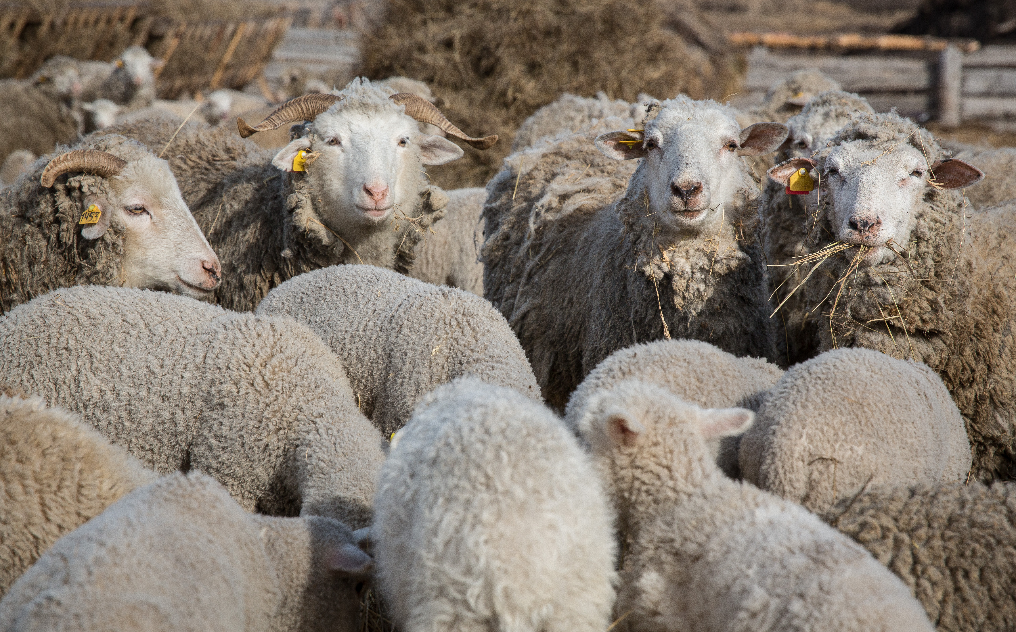
מה אפיין את יעקב ועשו?
"וַיִּגְדְּלוּ הַנְּעָרִים וַיְהִי עֵשָׂו אִישׁ יֹדֵעַ צַיִד אִישׁ שָׂדֶה וְיַעֲקֹב אִישׁ תָּם יֹשֵׁב אֹהָלִים." (כה, כז)
מתוך עיון בפסוק כז פתחו את מחברותיכם וכתבו:
א. מה עיסוקו של עשו ומה עיסוקו של יעקב?
ב. מה אתם למדים על התכונות של כל אחד מהאחים מתוך עיסוקיהם?
ג. כיצד קשורה התמונה לפסוק?
Notes:
לאחר שמיעת הפרק הסבר בע"פ - מסופר לנו סיפור על רבקה העקרה שאינה יכולה ללדת יצחק מתפלל ותפילותיו מתקבלות, רבקה בהריון ויש תאומים בבטנה. הנבואה על תאומים שיהיו לעמים מתחרים. סיפור על לידת יעקב ועשיו, אחים אבל שונים.
כבר מרגע הלידה מתחילה התחרות על הבכורה. עשיו יוצא ראשון והוא הבכור הרשמי, אבל יעקב אוחז בעקבו, עדות לניסיונו, עוד ברחם, לשנות את הסדר. הילדים גדלים. עשו ילד של אבא ויעקב ילד של אימא. מה אפיין את יעקב ועשיו? קריאת הפסוק והסברו- עשו עוסק בציד מעיד על אלימות ואילו יעקב בביתו בתחום מגורי ביתו לומד תורה.

Slide 8
רגע של מחשבה
עשו רץ לשדה. בזמן שיעקב עוד יושב באוהל, עשו כבר מביא ציד.
יעקב איטי בשעה שעשו מהיר ופזיז.
האם אנחנו לפעמים משלמים מחיר על מעשים שאנו עושים בפזיזות, בלי להשקיע שיקול דעת ומחשבה קודם למעשה?
"וַיִּגְדְּלוּ, הַנְּעָרִים, וַיְהִי עֵשָׂו אִישׁ יֹדֵעַ צַיִד, אִישׁ שָׂדֶה; וְיַעֲקֹב אִישׁ תָּם, יֹשֵׁב אֹהָלִים."
Notes:
רגע של מחשבה: אנחנו רואים שעשו מהיר לא תמיד חושב ואילו יעקב איטי, מחושב שוקל את מעשיו. האם אנו לפעמים משלמים על מעשינו בגלל הפזיזות שלנו? הביאו דוגמאות. לדוגמא- מיהרתי להגיש את הבחינה, לא בדקתי לפני ההגשה ואכן היו לי שגיאות מרובות. כשכעסתי על חברי מיהרתי להגיב ולהעליב לאחר מכן הצטערתי על מה שאמרתי.

Slide 9
התייחסות למסרים עיקריים
אחים לא זהים בתכונותיהם.
אחים תאומים לא חייבים להיות זהים במראם ובתכונותיהם יעקב ועשו עוד בהיותם בבטן אימם היו שונים.
יעקב ועשו, אחים תאומים השונים במראה החיצוני שלהם ובתכונות שלהם שמשפיעות על מעשיהם ורצונותיהם
הקשר שלהם עם הוריהם שונה. יעקב קשור מאוד לאמו ועשו לאביו.
נסו לחשוב-אל מי אתם קשורים יותר לאבא או לאמא?
Notes:
איסוף והשלמת פערים לאחר "רגע של מחשבה": לאחר שהתלמידים חשבו על שאלה/דילמה, יש "לאסוף" רעיונות, תחושות שכנראה עלו במוחם וגם להשלים פערים של הדיון שלא ניתן היה לקיים בפועל. ניתן לדבר על תחושות או מחשבות נפוצות הקשורים בנושא השיעור.

Slide 10
מסכמים
עשו | יעקב
מה למדנו היום? למדנו על האחים התאומים יעקב ועשו, שאינם דומים כלל זה לזה גם חיצונית וגם פנימית. שוחחנו על ההבדלים בינינו ובין האחים שלנו ועל ההבדלים שיכולים להיות בין אחים באופן כללי. התמקדנו בהבדלים העיקריים בין עשו ליעקב. משחקים משחק התאמה- שרטטו טבלה ורשמו בעמודה הנכונה את התכונה
רשימת התכונות:
ציד, אדמוני, שדה, יושב אוהלים, שעיר, תם, עקב, מחושב, סובלני, מהיר, לא מחושב.
Notes:
משך השקף: עד 5 דקות
לאחר קריאת מה למדנו. משחקים משחק התאמה. אני אומרת תכונה והילדים צריכים לדעת למי היא מתאימה עשו או יעקב. התכונות-
צַיָד, אדמוני, שדה, יושב-אוהלים, שעיר, תם (תמימות), עקב, מחושב, סבלני, מהיר, לא-מחושב.

Slide 11
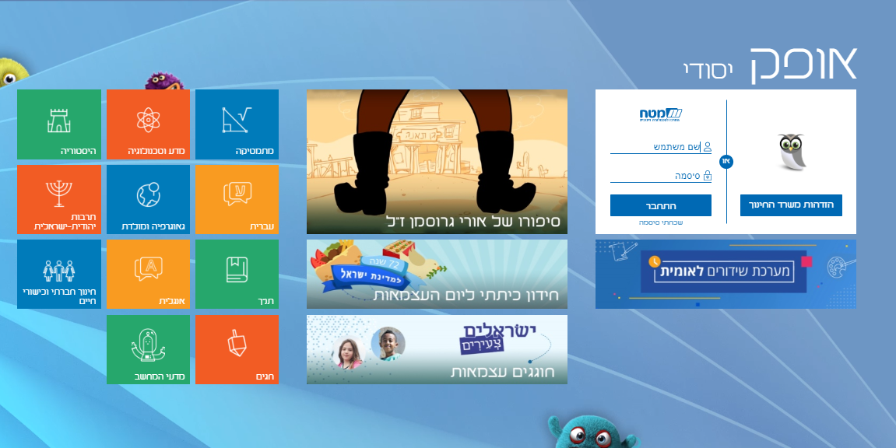
ממשיכים למשימה
לשם ביצוע המשימה עליכם להשתמש במחשב. השלבים:
1.כנסו לאתר אופק מטח
2. חלונית תנ"ך
3. כיתה ג'
4. עשו את המשימה- "בראשית כה-אילו תאומים? זהים או לא זהים?"
Notes:
משך השקף: עד 15 דקות
בשלב זה הסבירו לתלמידים את המשימה והיפרדו מהם. עם יציאת התלמידים למשימה יסתיים שלב הצילום שלכם כמורים.
דגשים:
*המשימה יכולה להתבצע במרחב הביתי תוך שימוש במשאבים מגוונים הנמצאים בבית, כגון כלי כתיבה, טאבלט או המחשב האישי. ניתן להשתמש בסביבות אופק וכותר (רק דרך מחשב נייד, אופק וכותר לא עובדים טוב בטאבלט/ נייד).
*הקפידו לתת לתלמידים הנחיות מדויקות לביצוע המשימה ברמת התוכן וברמה הטכנית, וכן זמנים מדויקים לתרגול.
*ניתן להטמיע בתוך המצגת צילומי מסך ולהסביר בעל פה מה נדרש מהם לבצע.
שקך זה יהיה מוצג למשך כל זמן המשימה עד לסוף השיעור (עד תום 45 דקות מתחילתו)

Slide 12
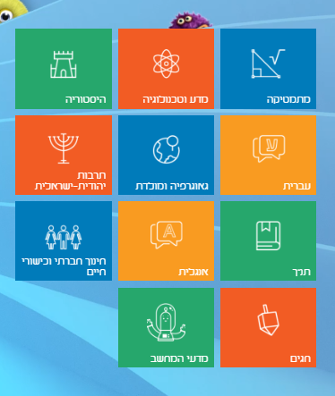
ממשיכים למשימה
לשם ביצוע המשימה עליכם להשתמש במחשב. השלבים:
1.כנסו לאתר אופק מטח
2. חלונית תנ"ך
3. כיתה ג'
4. עשו את המשימה- "בראשית כה-אילו תאומים? זהים או לא זהים?"
Notes:
משך השקף: עד 15 דקות
בשלב זה הסבירו לתלמידים את המשימה והיפרדו מהם. עם יציאת התלמידים למשימה יסתיים שלב הצילום שלכם כמורים.
דגשים:
*המשימה יכולה להתבצע במרחב הביתי תוך שימוש במשאבים מגוונים הנמצאים בבית, כגון כלי כתיבה, טאבלט או המחשב האישי. ניתן להשתמש בסביבות אופק וכותר (רק דרך מחשב נייד, אופק וכותר לא עובדים טוב בטאבלט/ נייד).
*הקפידו לתת לתלמידים הנחיות מדויקות לביצוע המשימה ברמת התוכן וברמה הטכנית, וכן זמנים מדויקים לתרגול.
*ניתן להטמיע בתוך המצגת צילומי מסך ולהסביר בעל פה מה נדרש מהם לבצע.
שקך זה יהיה מוצג למשך כל זמן המשימה עד לסוף השיעור (עד תום 45 דקות מתחילתו)

Slide 13
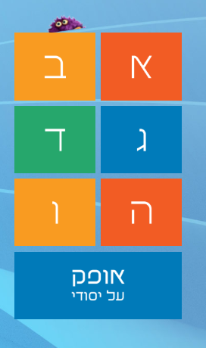
ממשיכים למשימה
לשם ביצוע המשימה עליכם להשתמש במחשב. השלבים:
1.כנסו לאתר אופק מטח
2. חלונית תנ"ך
3. כיתה ג'
4. עשו את המשימה- "בראשית כה-אילו תאומים? זהים או לא זהים?"
Notes:
משך השקף: עד 15 דקות
בשלב זה הסבירו לתלמידים את המשימה והיפרדו מהם. עם יציאת התלמידים למשימה יסתיים שלב הצילום שלכם כמורים.
דגשים:
*המשימה יכולה להתבצע במרחב הביתי תוך שימוש במשאבים מגוונים הנמצאים בבית, כגון כלי כתיבה, טאבלט או המחשב האישי. ניתן להשתמש בסביבות אופק וכותר (רק דרך מחשב נייד, אופק וכותר לא עובדים טוב בטאבלט/ נייד).
*הקפידו לתת לתלמידים הנחיות מדויקות לביצוע המשימה ברמת התוכן וברמה הטכנית, וכן זמנים מדויקים לתרגול.
*ניתן להטמיע בתוך המצגת צילומי מסך ולהסביר בעל פה מה נדרש מהם לבצע.
שקך זה יהיה מוצג למשך כל זמן המשימה עד לסוף השיעור (עד תום 45 דקות מתחילתו)

Slide 14
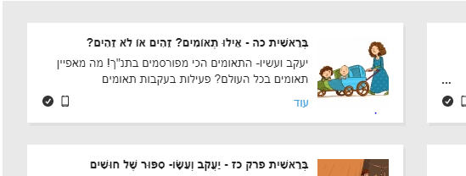
ממשיכים למשימה
לשם ביצוע המשימה עליכם להשתמש במחשב.
השלבים:
1.כנסו לאתר אופק מטח
2. חלונית תנ"ך
3. כיתה ג'
4. עשו את המשימה-
"בראשית כה-אילו תאומים?
זהים או לא זהים?"
Notes:
משך השקף: עד 15 דקות
הסבר המשימה- מאחלת לכם בהצלחה בביצוע המשימה ונאלצת להיפרד מכם לשלום.
.
דגשים:
*המשימה יכולה להתבצע במרחב הביתי תוך שימוש במשאבים מגוונים הנמצאים בבית, כגון כלי כתיבה, טאבלט או המחשב האישי. ניתן להשתמש בסביבות אופק וכותר (רק דרך מחשב נייד, אופק וכותר לא עובדים טוב בטאבלט/ נייד).
*הקפידו לתת לתלמידים הנחיות מדויקות לביצוע המשימה ברמת התוכן וברמה הטכנית, וכן זמנים מדויקים לתרגול.
*ניתן להטמיע בתוך המצגת צילומי מסך ולהסביר בעל פה מה נדרש מהם לבצע.
שקך זה יהיה מוצג למשך כל זמן המשימה עד לסוף השיעור (עד תום 45 דקות מתחילתו)

Slide 15
תודה שהשתתפתם
בשיעור

